Slide 1
Sustituyendo Makefiles con Python y Luigi
Javier Torres
Backend Lead @ CARTO

Slide 2

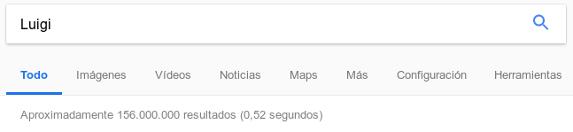
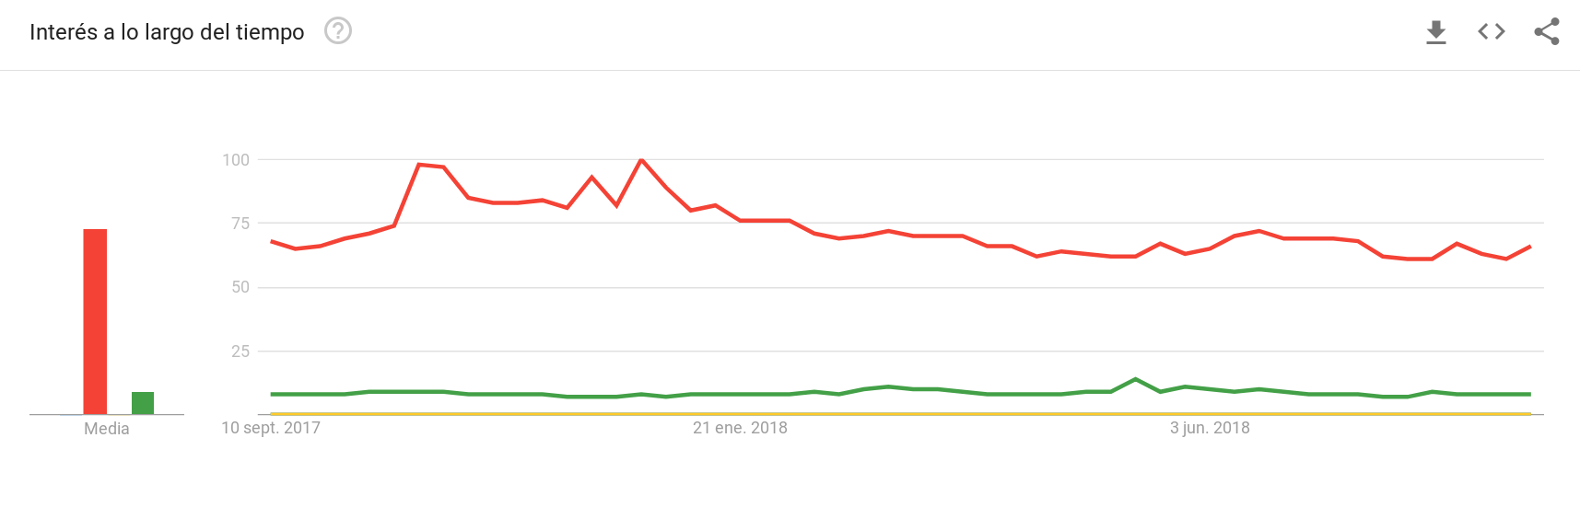

Slide 3


Slide 4
import imageio, numpy, matplotlib.colors
for frame in imageio.mimread('mario.gif'):
rgb = frame[:,:,0:3] / 256
hsv = matplotlib.colors.rgb_to_hsv(rgb)
hsv[..., 0] = numpy.where(
numpy.absolute(hsv[...,0] - 0.5) < 0.48,
hsv[...,0],
(hsv[...,0] + 0.3) % 1
)
rgb = matplotlib.colors.hsv_to_rgb(hsv) * 256
numpy.copyto(frame[...,0:3], rgb, casting='unsafe')
durations = [f.meta.duration/1000 for f in frames]
imageio.mimwrite('luigi.gif', frames, duration=durations)

Slide 5


Slide 6


Slide 7
De Makefile a Luigi con un ejemplo

Slide 8
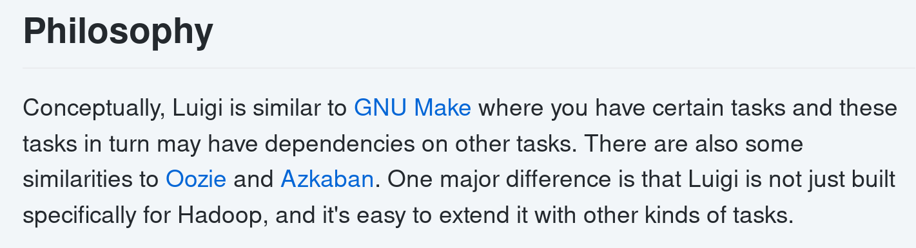

Slide 9
hello: hello.c
gcc -o $@ $^

Slide 10
hello: hello.c
gcc -o $@ $^
class InputTask(ExternalTask):
filename = Parameter()
def output(self):
return LocalTarget(self.filename)
class Compile(Task):
def requires(self):
return InputTask('hello.c')
def run(self):
subprocess.run(['gcc', '-o',
self.output().path,
self.input().path])
def output(self):
return LocalTarget('hello')

Slide 11
hello: hello.c
gcc -o $@ $^
class InputTask(ExternalTask):
filename = Parameter()
def output(self):
return LocalTarget(self.filename)
class Compile(Task):
def requires(self):
return InputTask('hello.c')
def run(self):
subprocess.run(['gcc', '-o',
self.output().path,
self.input().path])
def output(self):
return LocalTarget('hello')

Slide 12
hello: hello.c
gcc -o $@ $^
class InputTask(ExternalTask):
filename = Parameter()
def output(self):
return LocalTarget(self.filename)
class Compile(Task):
def requires(self):
return InputTask('hello.c')
def run(self):
subprocess.run(['gcc', '-o',
self.output().path,
self.input().path])
def output(self):
return LocalTarget('hello')

Slide 13
hello: hello.c
gcc -o $@ $^
class InputTask(ExternalTask):
filename = Parameter()
def output(self):
return LocalTarget(self.filename)
class Compile(Task):
def requires(self):
return InputTask('hello.c')
def run(self):
subprocess.run(['gcc', '-o',
self.output().path,
self.input().path])
def output(self):
return LocalTarget('hello')

Slide 14
hello: hello.c
gcc -o $@ $^
class InputTask(ExternalTask):
filename = Parameter()
def output(self):
return LocalTarget(self.filename)
class Compile(Task):
def requires(self):
return InputTask('hello.c')
def run(self):
subprocess.run(['gcc', '-o',
self.output().path,
self.input().path])
def output(self):
return LocalTarget('hello')

Slide 15
%.o: %.c
gcc -c -o $@ $<
hello: hello.o hello2.o
gcc -o $@ $^

Slide 16
%.o: %.c
gcc -c -o $@ $<
hello: hello.o hello2.o
gcc -o $@ $^
class CompileObject(Task):
obj = Parameter()
def requires(self):
return InputTask(self.obj+ '.c')
def run(self):
subprocess.run(['gcc', '-c', '-o',
self.output().path,
self.input().path])
def output(self):
return LocalTarget(self.obj+ '.o')

Slide 17
%.o: %.c
gcc -c -o $@ $<
hello: hello.o hello2.o
gcc -o $@ $^
class CompileObject(Task):
obj = Parameter()
def requires(self):
return InputTask(self.obj+ '.c')
def run(self):
subprocess.run(['gcc', '-c', '-o',
self.output().path,
self.input().path])
def output(self):
return LocalTarget(self.obj+ '.o')

Slide 18
%.o: %.c
gcc -c -o $@ $<
hello: hello.o hello2.o
gcc -o $@ $^
class Compile(Task):
def requires(self):
return CompileObject('hello'),
CompileObject('hello2')
def run(self):
subprocess.run(
['gcc', '-o', self.output().path] +
[i.path for i in self.input()])
def output(self):
return LocalTarget('hello')

Slide 19
%.o: %.c
gcc -c -o $@ $<
hello: hello.o hello2.o
gcc -o $@ $^
class Compile(Task):
def requires(self):
return CompileObject('hello'),
CompileObject('hello2')
def run(self):
subprocess.run(
['gcc', '-o', self.output().path] +
[i.path for i in self.input()])
def output(self):
return LocalTarget('hello')

Slide 20
¿Cuándo usar Luigi?

Slide 21
Extensibilidad
class IssueTarget(luigi.Target):
def __init__(self, repo, number):
self.repo = repo
self.number = number
def exists(self):
issue = self.repo.issue_set.where(
models.Issue.number == self.number
).first()
return issue is not None
Targets
El objetivo puede ser cualquier cosa, no sólo ficheros.
Tasks
Las tareas son código Python. Mucho más que con comandos de shell.

Slide 22
Extensibilidad
class GetPullRequest(luigi.Task):
repo = luigi.Parameter()
number = luigi.IntParameter()
def run(self):
user = Github().get_user(self.repo.user)
repo = user.get_repo(self.repo.name)
issue = repo.get_issue(self.number)
models.Issue.create(
repository=self.repo,
number=self.number,
name=issue.title
)
Targets
El objetivo puede ser cualquier cosa, no sólo ficheros.
Tasks
Las tareas son código Python. Mucho más que con comandos de shell.

Slide 23
Batteries included
Planificador multi-nodo
Visualizador web
Tareas largas y pesadas.
Estado de ejecución, dependencias
Hadoop / HDFS
Bases de datos / URIs
Trabajar con grandes volúmenes de datos.
Soporte para objetivos en MySQL, MSSQL, Postgres, Redis, FTP, SSHFS...

Slide 24
ETL!
Notes:
Pensado para hacer ETL:
Acceso a bases de datos
Paralelismo
Minimiza tareas externas: tiene que descargar la entrada
Tareas independientes

Slide 25
La letra pequeña

Slide 26
Parámetros no serializables
(multiprocessing)

Slide 27
class GetPullRequest(luigi.Task):
repo = luigi.Parameter()
number = luigi.IntParameter()
def run(self):
Issue.create(repository=self.repo, number=self.number, name="")
def output(self):
return IssueTarget(self.repo, self.number)
class DoStuff(luigi.WrapperTask):
def requires(self):
repo = Repository.get(1)
return [GetPullRequest(repo, i) for i in range(10)]
Notes:
Objetos de ORM en conexiones. Contiene conexión a base de datos :)

Slide 28
$ PYTHONPATH=. luigi --module tasks.test DoStuff --local-scheduler

Slide 29
$ PYTHONPATH=. luigi --module tasks.test DoStuff --local-scheduler
INFO: Informed scheduler that task DoStuff__99914b932b has status PENDING
…
INFO: Running Worker with 1 processes
…
INFO: [pid 12476] Worker Worker(salt=873079442, workers=1, host=archie, username=javier, pid=12476) done DoStuff()
===== Luigi Execution Summary =====
Scheduled 11 tasks of which:
* 11 ran successfully:
- 1 DoStuff()
- 10 GetPullRequest(repo=1, number=0...9)
This progress looks :) because there were no failed tasks or missing dependencies
===== Luigi Execution Summary =====
$
Notes:
Con un sólo worker funciona

Slide 30
$ PYTHONPATH=. luigi --module tasks.test DoStuff --local-scheduler --workers 4

Slide 31
$ PYTHONPATH=. luigi --module tasks.test DoStuff --local-scheduler --workers 4
INFO: Informed scheduler that task DoStuff__99914b932b has status PENDING
…
INFO: Running Worker with 4 processes
INFO: [pid 12634] Worker Worker(salt=728263954, workers=4, host=archie, username=javier, pid=12621) running GetPullRequest(repo=1, number=1)
ERROR: [pid 12633] Worker Worker(salt=728263954, workers=4, host=archie, username=javier, pid=12621) failed GetPullRequest(repo=1, number=9)
Traceback (most recent call last):
File "peewee.py", line 2653, in execute_sql
cursor.execute(sql, params or ())
psycopg2.DatabaseError: error with status PGRES_TUPLES_OK and no message from the libpq
Notes:
Con varios worker peta la conexión a la DB

Slide 32
class GetPullRequest(luigi.Task):
repo_id = luigi.IntParameter()
number = luigi.IntParameter()
def run(self):
Issue.create(repository_id=self.repo_id, number=self.number, name="")
def output(self):
return IssueTarget(self.repo_id self.number)
class DoStuff(luigi.WrapperTask):
def requires(self):
return [GetPullRequest(1, i) for i in range(10)]
Notes:
Alternativa 1: No pasar objetos de ORM
Regla a ojo: no usar ningún parámetro de Luigi que no pudieras pasar por la consola

Slide 33
class GetPullRequest(luigi.Task):
repo = luigi.Parameter()
number = luigi.IntParameter()
@models.db.connection_context()
def run(self):
Issue.create(repository=self.repo, number=self.number, name="")
def output(self):
return IssueTarget(self.repo, self.number)
class DoStuff(luigi.WrapperTask):
def requires(self):
repo = Repository.get(1)
return [GetPullRequest(repo, i) for i in range(10)]
Notes:
Alternativa 2: Forzar al ORM a reiniciar la conexión en cada tarea.
¡Ojo! Todos los output() (targets) se ejecutan en el master

Slide 34
Tareas que no siempre devuelven lo mismo p.ej: actualizaciones

Slide 35
class PullRepository(luigi.Task):
repo = luigi.Parameter()
def run(self):
git.Repo(self.repo.path()).remote().pull(progress=CloneProgress(self))
def output(self):
return ???
Notes:
Qué output debe tener la tarea?

Slide 36
class PullRepository(luigi.Task):
repo = luigi.Parameter()
executed = False
def run(self):
git.Repo(self.repo.path()).remote().pull(progress=CloneProgress(self))
self.executed = True
def complete(self):
return self.executed
Notes:
Sobreescribir complete() es una mala idea. Pierdes el chequeo de dependencias y hace más difícil componerlas.

Slide 37
class PullRepository(luigi.Task):
repo = luigi.Parameter()
def run(self):
git.Repo(self.repo.path()).remote().pull(progress=CloneProgress(self))
os.utime(self.repo.path())
def output(self):
return RecentlyUpdatedTarget(self.repo.path())
class RecentlyUpdatedTarget(luigi.Target):
def __init__(self, path):
self.path = path
def exists(self):
return os.path.getmtime(self.path) + 10 > time.time()
Notes:
Sobreescribir complete() es una mala idea. Pierdes el chequeo de dependencias y hace más difícil componerlas.

Slide 38
class PullRepository(luigi.Task):
repo = luigi.Parameter()
date = luigi.DateParameter(default=datetime.date.today())
def run(self):
git.Repo(self.repo.path()).remote().pull(progress=CloneProgress(self))
os.utime(self.repo.path(), self.date)
def output(self):
return RecentlyUpdatedTarget(self.repo.path(), self.date)
class RecentlyUpdatedTarget(luigi.Target):
def __init__(self, path, date):
self.path = path
self.date = date
def exists(self):
return os.path.getmtime(self.path) + 10 > self.date
Notes:
Sobreescribir complete() es una mala idea. Pierdes el chequeo de dependencias y hace más difícil componerlas.

Slide 39
¿ Preguntas ?

Slide 40
¡ Gracias !

